Slide 1
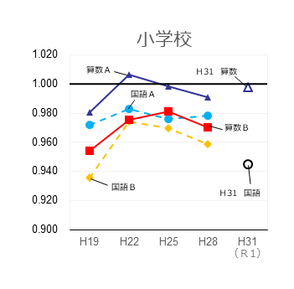
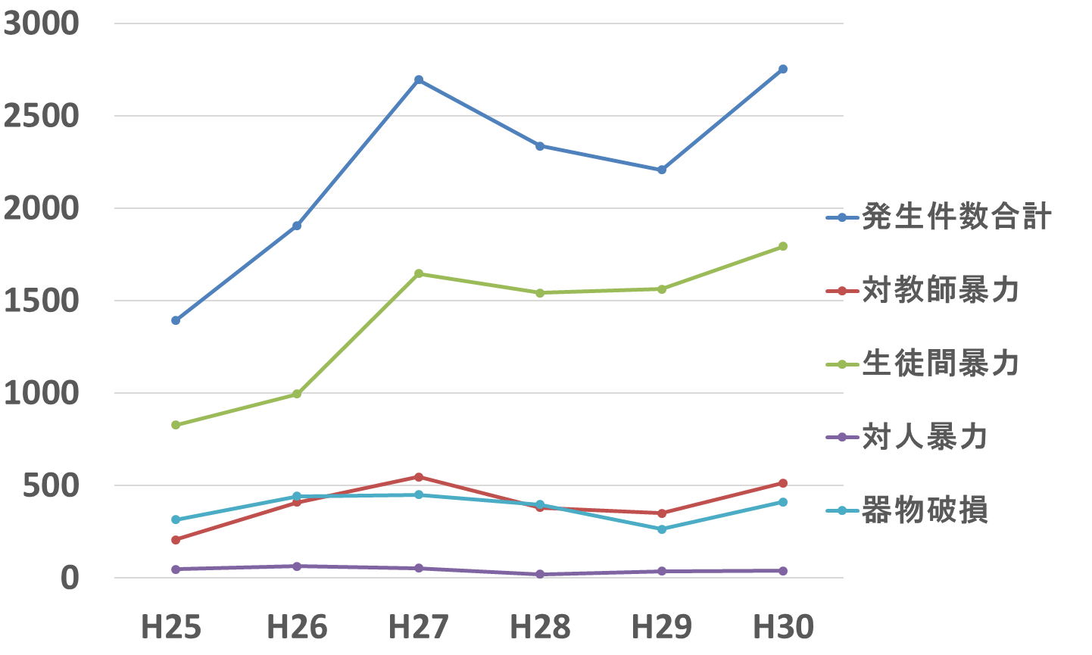
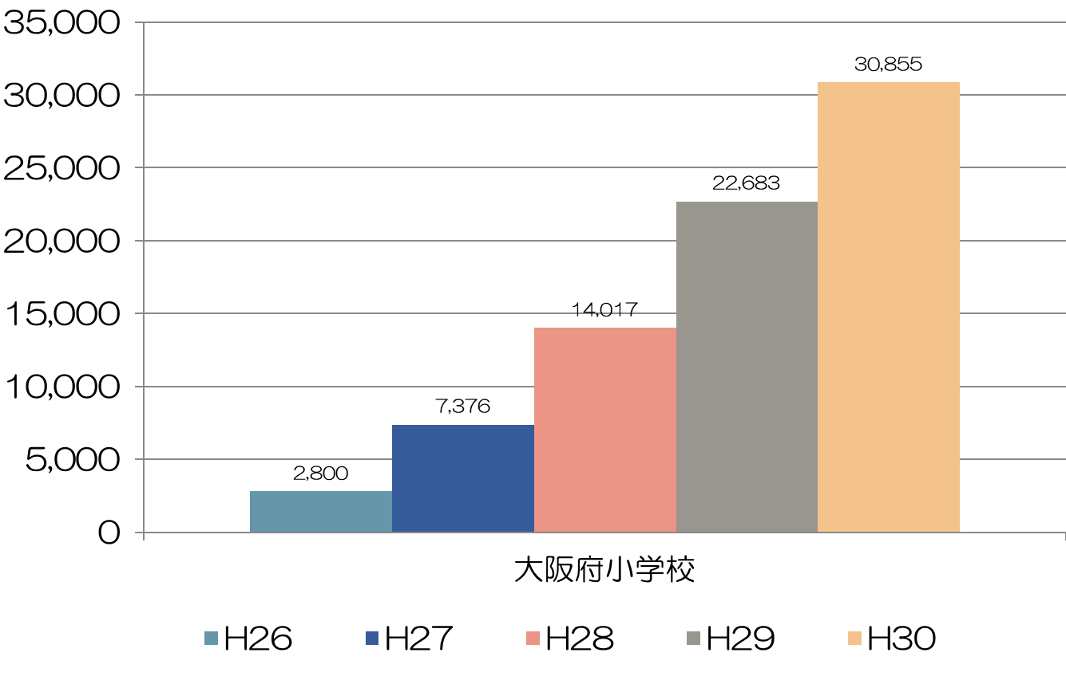
【新規】 小学生新学力テスト事業費
知事復活要求額 ： 320千円
債務負担行為（Ｒ3） ： 325,772千円
目 的
● 府内児童が生涯にわたる学力等すべての教育活動の基盤となる言語能力、読解力等を着実につける
● 小学校で児童の学力を向上させるためのＰＤＣＡサイクルを確立する
小学校の現状
府と市町村の役割分担
全国学力・学習状況調査
暴力行為の推移
➢全ての教科の土台であり、
学力の基盤、また生活の
中でのコミュニケーション能
力の中枢をなす力として言
語能力、読解力等の育成
は喫緊の課題
➢小学校においては、学力
を客観的に把握できるのは
6年生の2学期（全国学
テ）であり、育成に向けて
の取組みの時間がない状況
H31算数
いじめの認知件数
各市町村の学力格差がある中、統一的なテストを実施し、府全体としての児童の学力水準を示すことが府の役割。
市町村は、その結果を踏まえて、自らの立ち位置を確認するとともに、個々の児童の学力を客観的に把握、学力向上の取組みを構築して所管する学校に対して指導を行う。
これにより、府全体の学力の底上げを図る。
また、子どもたちに求められている言語能力、情報活用能力、問題発見・解決能力など学びの基盤となる資質・能力をテストとして具体に示し、各市町村が進める学校への指導をリードするとともに、状況に応じて支援する。
【市町村事業の例】
・△△市学力向上推進計画や□□市授業改善・授業
力向上プランを策定し、地域ぐるみで学力向上の取組
みを推進する。
・授業中や放課後の子どもたちの学習支援員や教員の
指導力向上のための支援員を配置する。
・各市町村の子どもたちの状況に応じた、家庭学習や放
課後学習の教材を作成する。
H31国語
○ 国語においては、全国平
均との開きがさらに増加
○ 暴力件数、いじめの認知
件数が増加
言語能力・読解力・コミュニケーション能力等の低さがその主たる要因
小学校新学力テストの実施
➢つまずき始める4年生の学
習状況をいち早く把握
➢国語力の基礎・教科横断
的な問題を充実
➢個々の子どもの経年変化
をカルテで提供
○ 小学校5年生4月に実施（Ｒ3年～）※6年生は全国学テを活用
・国語、算数、理科、教科横断的な力や国語力の基礎力を問う問題
・非認知能力等の状況を測るアンケート（児童）と学校アンケート
○ 詳細な分析と児童・学校個票の提供
・各児童、各学校の経年変化
実施効果
★府独自のテスト問題とビックデータ分析による大阪としての学力向上方策の確立！
ことば、図やグラフなどを読んで理解し、考え、自分なりの結論を出し、表現できる力等、今求められている学力を示す。
（教科横断的な力⇒社会で通用する学力）
教員は各教科でテスト問題を扱い、どのように考えれば良いのかを子どもに指導。（暗記と再生の授業からの脱却）
大阪の実態にあわせたアンケートの分析で学力を上げる指導法等新たな知見を得る。
★子ども個々の詳細な経年変化データを小５から中3までカルテとして引き継ぐことで、指導効果が向上！
子どもは、テストの点数だけでないデータを手にすることで、学習意欲が向上する。
保護者も子どもへ良い声掛けができ、家庭の学習環境が改善する。
教員は、一人ひとりのつまずきと良さを府提供データにより時間をかけずに把握し、より効果的な指導が実現する。
★小学校において独自調査を実施している都道府県の学力は高く、効果は実証済み
直近2年間の全国学テ上位20県のうち、独自テスト実施県は約9割。
大阪府においても、チャレンジテスト実施後、全国学テ結果が上昇。
大阪の子どもの生涯にわたる学力の向上

